Slide 1
Генерация синтетического набора данных для решения задачи получения карты глубины по спутниковому снимку
МИНИСТЕРСТВО НАУКИ И ВЫСШЕГО ОБРАЗОВАНИЯ РОССИЙСКОЙ ФЕДЕРАЦИИ
ФЕДЕРАЛЬНОЕ ГОСУДАРСТВЕННОЕ БЮДЖЕТНОЕ ОБРАЗОВАТЕЛЬНОЕ УЧРЕЖДЕНИЕ ВЫСШЕГО ОБРАЗОВАНИЯ «МОСКОВСКИЙ АВИАЦИОННЫЙ ИНСТИТУТ (НАЦИОНАЛЬНЫЙ ИССЛЕДОВАТЕЛЬСКИЙ УНИВЕРСИТЕТ)»
Исполнитель Группа
Савельев Антон Сергеевич М8О-214М-22

Slide 2
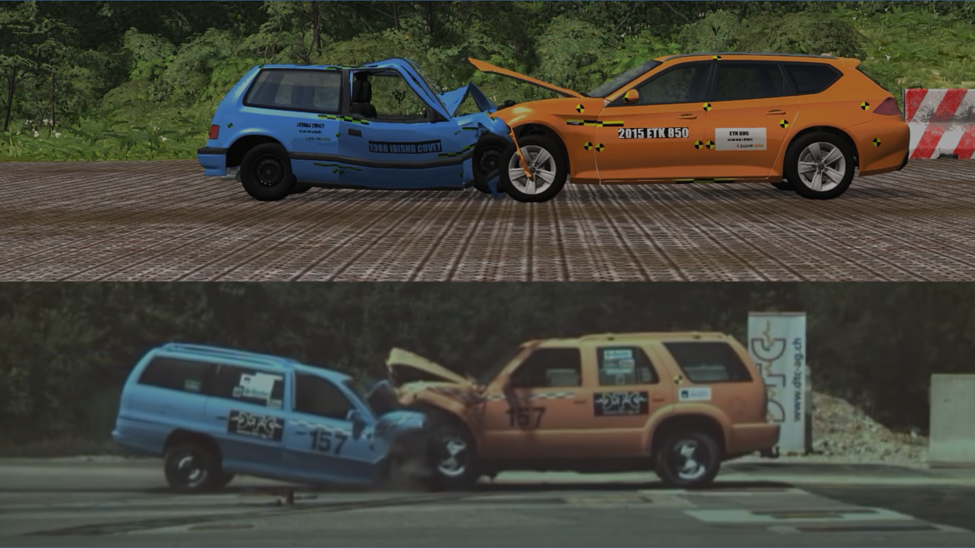
Актуальность и новизна. Практическая значимость
Синтетические данные - это искусственные данные, которые имитируют реальные наблюдения и используются для обучения моделей машинного обучения, когда получить реальные данные сложно, дорого, затратно по времени, опасно или вовсе невозможно.
Синтетические данные генерируются быстрее, дешевле и, при необходимости, в полностью контролируемой среде.
Синтетические данные
Реальные данные

Slide 3


Актуальность и новизна. Практическая значимость
Генерация синтетических датасетов стала возможной благодаря появлению и распространению 3D-пакетов и игровых движков, предоставляющих разработчику открытый к алгоритмизации и автоматизации доступ к инструментам работы с 3D-графикой и изображениями.
3D-пакет Blender3D
Игровой движок Unity Engine

Slide 4
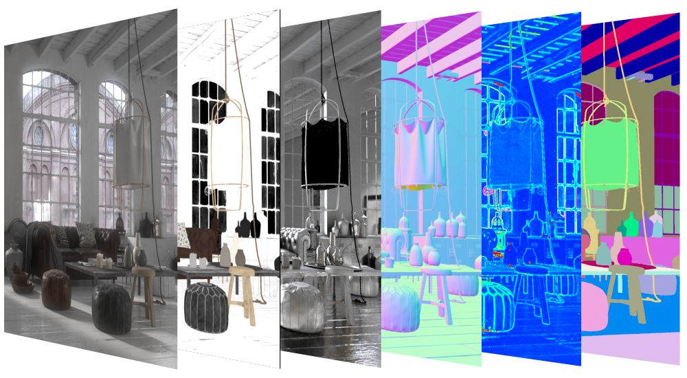
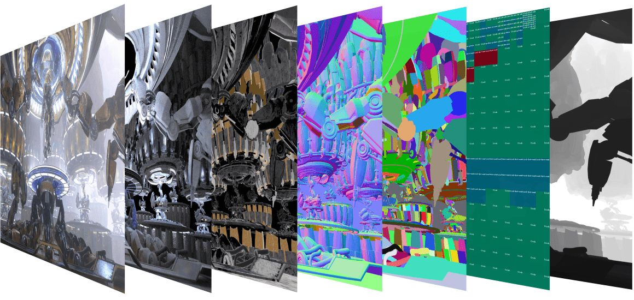
Актуальность и новизна. Практическая значимость
Отличительная особенность синтетических данных - возможность автоматизировать процесс разметки и генерации карт.
Рендер движок делает возможным извлечение карт цвета, нормалей, затенения, глубины и других карт для отрисавонного изображения 3D-сцены.
Данная методология «сбора» данных переживает своё становление и находится на этапе внедрения в традиционный производственный пайплайн.
Для генерации датасета спутниковых снимков методология будет использоваться впервые.
Изображения с извлеченными из них картами

Slide 5
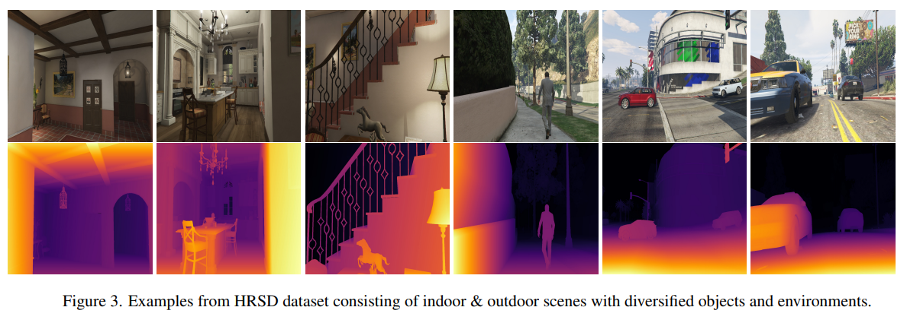
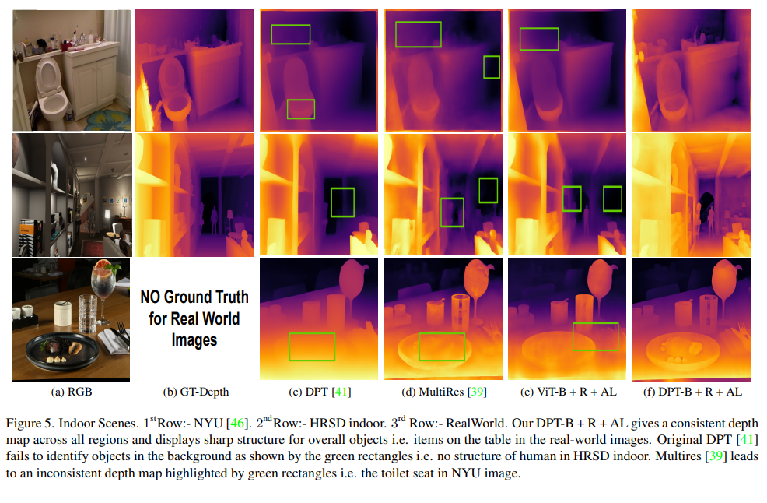
Обзор существующих решений и подходов
На данный момент работа High-Resolution Synthetic RGB-D Datasets for Monocular Depth Estimation (см. Источники и публикации) является единственным задокументированным случаем генерации синтетического датасета для задачи прогнозирования карты глубины по исходному изображению

Slide 6
Цель работы
Разработка программного обеспечения для генерации синтетического датасета спутниковых снимков и карт их глубины, а также автоматизация процесса сбора и накопления данных.
Задачи
- Разработка алгоритма процедурной генерации геометрии
- Разработка алгоритма процедурной генерации текстур
- Автоматизация процесса рендеринга, сборки и напокления данных
- Обучение готовой модели прогнозирования глубины
на сгенерированном датасете

Slide 7
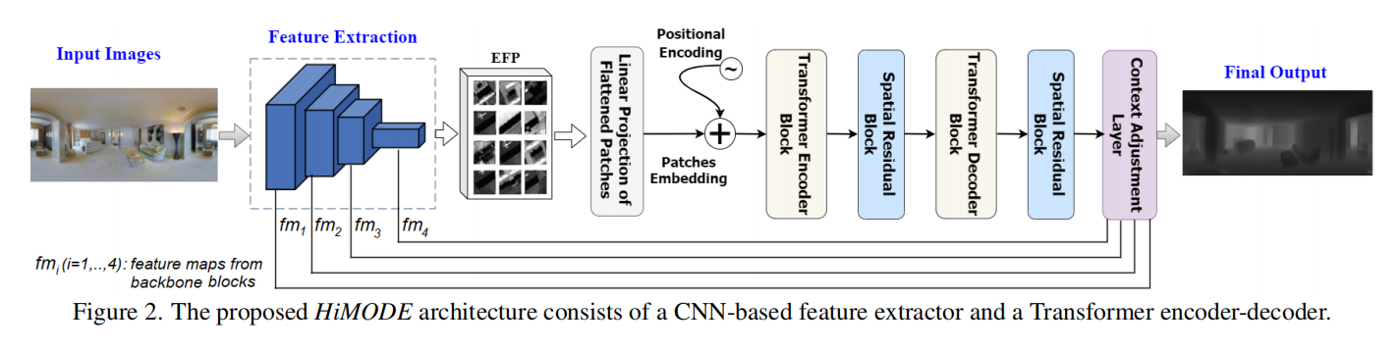
Архитектура модели
Архитектура модели прогнозирования карты глубины находится в разработке.
На данный момент главной референсной моделью является модель HiMODE:

Slide 8
Алгоритмы генерации
Генерация ландшафта :
- Шум Перлина
Генерация текстур:
- Шум Уорли
Инстанциирование растительности и водоёмов:
- Poison Disk
Генерация рек:
- Cистема Линденмайера
Генерация урбанистических структур:
- Рекурентная система Линденмайера

Slide 9
Стек технологий
Разработка:
- Python
- Blender 3D
Развёртывание:
- Git
- Docker

Slide 10

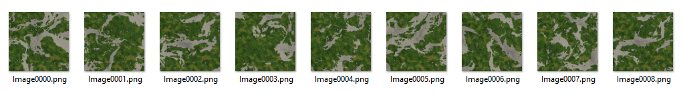
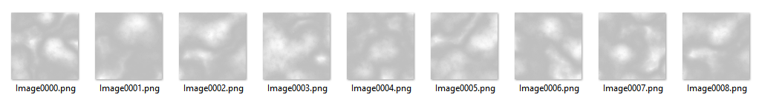
Образ результата
Dataset/ColorHighResolution
Dataset/DepthHighResolution
Parallel Generation.py
Dataset/ColorLowResolution
Dataset/DepthLowResolution
SatteliteShot
Generator.py
Исполняемые файлы
Хранилище данных

